Slide 1
Colloque du CAPP Université Laval Le Service de l’Évaluation Spéciale de la coopération belge au développement : un acteur singulier – retours de terrain.
Justine Contor
Aspirante F.R.S-FNRS
Centre de recherche Spiral, Ulg

Slide 2
Plan du jour
Méthodologie
Quelques dates clés pour la coopération belge
Le Service de l’Évaluation Spéciale (SES) en quelques chiffres
Le SES – terrain 2013
Le SES – terrain 2016
Discussions

Slide 3
Méthodologie
Qualitative
Approche inductive (terrain <-> théories)
Observation participante (6 mois) et entretiens semi-directifs entre 2011 et 2013
Contacts réguliers et informels depuis 2013
Focus group et entretiens semi-directifs en décembre 2016
Analyse documentaire (rapport annuel) en 2017
Notes:
! Dernier rapport de l’ES date de 2014 !!

Slide 4
Le contexte belge en quelques dates clés
> WWII
Liée aux colonies
APD = Ministère des Colonies → Affaires étrangères
1962 = Office de la Coopération au Développement (ancienne DGD)
1971 = Administration Générale de la Coopération au développement (AGCD) → institutionnalisation de la coopération.
1980 – 1995 tout ce petit monde vivote

Slide 6
Les effets de la réforme « Moreels »
Loi du 25 mai 1999 : la première !
Séparation du politique (DGD) et de l’opérationnel (CTB - création 1998)
La légitimité et le statut des ONG sont entérinés
Création du Service de l’Évaluation Spéciale de la Coopération au développement (SES)

Slide 7
Quelques dates et chiffres clés
Créé par Arrêté royal le 17 février 2003
Budget annuel d’environ 1,2 Millions d’€
En 2010 : le SES et le service d’évaluation interne de la DGD fusionnent.
2015 – 2016 : fin de mandat ES n°1 → nomination d’un nouvel ES*
RH = 7 personnes en 2013 → 5 personnes* en 2016
Réforme de 2016*
Notes:
Fusion = envoie un double signal : 1) cela informe implicitement l’administration (en interne) que l’évaluation n’est pas la priorité ; 2) cela renseigne l’extérieur que le SES devient un service « à part entière » du ministère de la coopération, remettant en doute son indépendance.

Slide 8
SES : son mandat
habilité à évaluer toutes les activités de l’État fédéral reconnues comme aide publique au développement par l’OCDE
planifie, exécute et assure le suivi des évaluations
se justifie vis-à-vis du Parlement fédéral sur la politique menée et sur l’affectation des moyens
rédige des conclusions et formule des recommandations en vue d’améliorer et d’adapter la politique
participe à des évaluations internationales communes

Slide 9
Le Service de l’Evaluation Spéciale
Sur le plan pratique le SES ne mène pas les évaluations. Il externalise à des cabinets de consultance
Les cabinets sont choisis avec le rapport 40% budget et 60% méthodologie
Il est externe au SPF Affaires Étrangères et coopération dont il dépend financièrement
Il possède une indépendance relative
Notes:
Indépendance : institutionnelle ok car AR; par contre bof pour l’opérationnelle;

Slide 10
La réforme actuelle et le SES
Nouvel AR du 25 avril 2014
Ancien mandat +
apporter un appui technique à la DGD pour l’examen ex-ante des systèmes de suivi et d’évaluation (monitoring évaluation – M&E) ;
certifier et harmoniser les systèmes auprès des Acteurs de la Coopération belge au développement ;
évaluer ex post la qualité de ces mêmes systèmes.
Notes:
Mais on ne perçoit pas encore les effets concrets de ce nouveau mandat car entre la fin de mandat du ES1 et l’arrivée de l’ES2 ça a pris du temps… cependant une série de choses ont tout de même été réalisées en qlq mois (voir plus loin)

Slide 11
Constats du terrain (2013)
Culture de l’évaluation – évaluation relativement institutionnalisée
Légitimité questionnée (Suchmann 1995) et Scott (1995) par les parties prenantes internes (+) et externes (-).
Le rôle de l’évaluateur spécial questionné
→ En 2013 le SES est une source de légitimation en quête de légitimité
Notes:
Les parties prenantes sont définies comme « toutes organisations ou individus qui peuvent influencer ou être influencés par la réalisation des objectifs de la firme » (Freeman, 1984,

Slide 12
Le SES aujourd’hui ? Focus Group
Réalisé en décembre dernier
Double objectifs : 1) mise a jour données ; 2) réflexion interne au SES
Atelier d’une journée articulé autour d’exercices créatifs sur le thème du « passé, présent, futur »

Slide 13
Notes:
Résultats issus du brainstorming direct : avec la question suivante : « dans l’absolu qu’est ce qui vous donne envie de venir travailler tous les jours? »

Slide 14
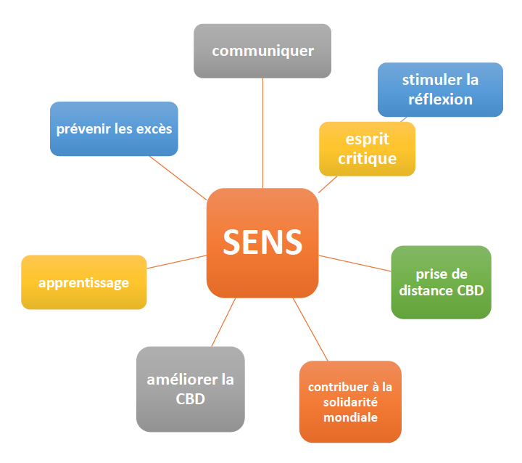
Notes:
Brainstorming pour donner du sens à ce que fait l’équipe.

Slide 15
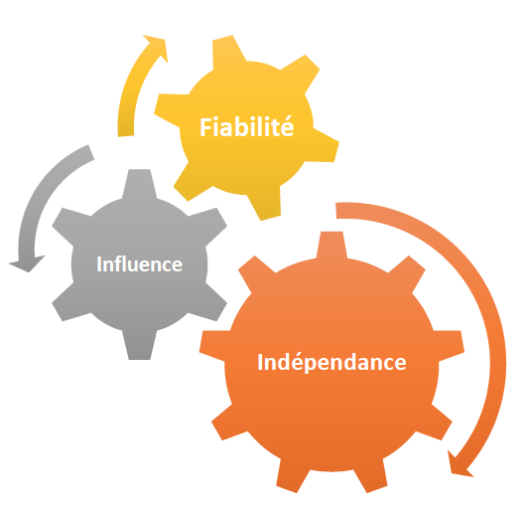
Notes:
Résultats du jeu des valeurs parmi une série de 50 mots différents

Slide 16
« Relevons avec esprit critique et en équipe les défis de l’évaluation comme outil de discernement et d’appui à l’amélioration des actions. Analysons avec distance les questions de développement. Communiquons clairement et créativement. Créons de la connaissance, de l’apprentissage et du dialogue. Twistons le monde avec interactions pour qu’il soit plus juste. Vive un SES stimulant, inspirant et respecté ! »
Notes:
Résultats du processus de brainwriting qui consiste a sur base d’une phrase préalablement écrite, la triturer en équipe mais en silence pour faire émerger une nouvelle phrase qui donne du sens à ce que l’on fait et pourquoi et ce qui est important. L’objectif est d’avoir une phrase inspirante et inspirée

Slide 17
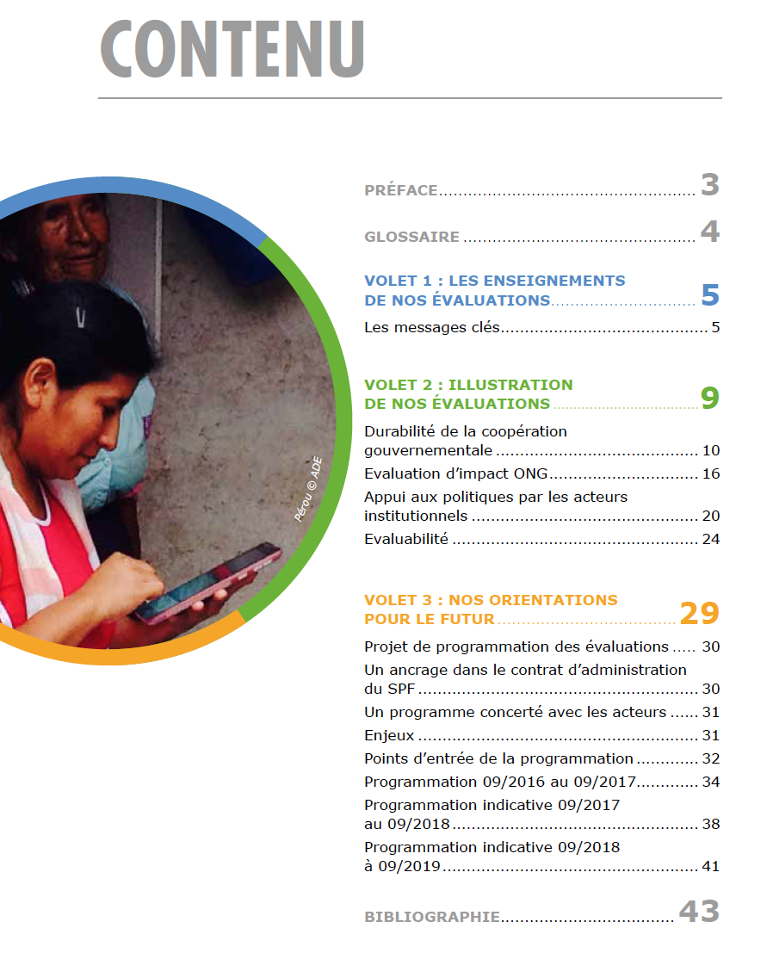

Slide 18
Le SES aujourd’hui ? Le rapport au Parlement
Consultation de grande ampleur de tous les acteurs de la coopération → identifier des thèmes → assurer une meilleure programmation
Travail sur la communication semble être mis en place
Une volonté d’inclure les parties prenantes et de les rendre actrices des processus (cf. étude pilote)

Slide 19
Conclusions
2013 questionnements sur la survie du SES ?
« le Service ne risque-t-il pas de devenir une simple ligne dans le vaste processus de la conduite politique ? » → Un SES « rangé au placard »
2016 et le nouvel arrêté royal
élargissement du mandat du Service & perspective stratégique

Slide 20
Place aux commentaires…
jcontor@ulg.ac.be

